Slide 1
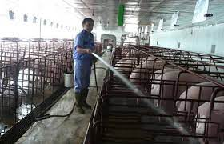
TIẾT 25. PHÒNG VÀ TRỊ BỆNH CHO VẬT NUÔI(TIẾP)

Slide 2
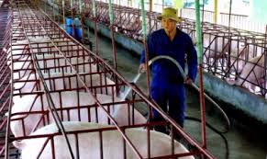
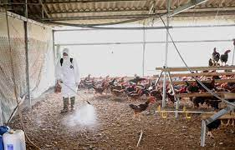
Ngoài nuôi dưỡng và chăm sóc thì để vật nuôi sinh trưởng và phát triển tốt, cho năng suất cao thì bà con nông dân cần phải làm gì

Slide 3
Ngoài nuôi dưỡng và chăm sóc thì để vật nuôi sinh trưởng và phát triển tốt, cho năng suất cao thì bà con nông dân cần phải làm gì
Bà con nông dân cần phải vệ sinh thân thể vật nuôi và vệ sinh môi trường trong chăn nuôi.

Slide 4
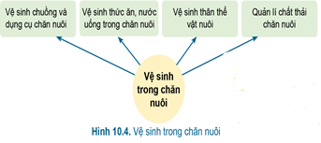
1.Hãy quan sát Hình 10.4 và cho biết những yêu cầu về vệ sinh trong chăn nuôi.
2. Thế nào là chuồng nuôi hợp vệ sinh?

Slide 5
1.Quan sát Hình 10.4, ta thấy những yêu cầu về vệ sinh trong chăn nuôi:
- Vệ sinh chuồng và dụng cụ chăn nuôi
- Vệ sinh thức ăn, nước uống trong chăn nuôi
- Vệ sinh thân thể vật nuôi
- Quản lí chất thải chăn nuôi.
2. Chuồng nuôi hợp vệ sinh là chuồng có điều kiện khí hậu (nhiệt độ, độ ẩm, độ chiếu sáng, …) phù hợp cho vật nuôi. Khi xây dựng chuồng cần chú ý chọn địa điểm, hướng chuồng và kiểu chuồng phù hợp. Chuồng và dụng cụ chăn nuôi cần được làm sạch hằng ngày, tiêu độc khử trùng trước và sau mỗi lứa nuôi hoặc khi có dịch bệnh.

Slide 6
TIẾT 25. PHÒNG VÀ TRỊ BỆNH CHO VẬT NUÔI(TIẾP)
2.Vệ sinh trong chăn nuôi
- Vệ sinh trong chăn nuôi giúp phòng ngừa dịch bệnh, bảo vệ sức khỏe vật nuôi, nâng cao năng suất chăn nuôi và bảo vệ môi trường.
- Các công việc:
+ Vệ sinh chuống và dụng cụ chăn nuôi
+ Vệ sinh thức ăn, nước uống trong chăn nuôi
+ Vệ sinh thân thể vật nuôi
+ Quản lí chất thải chăn nuôi
2.1.Vệ sinh chuồng và dụng cụ chăn nuôi
- Chuồng nuôi hợp vệ sinh là chuồng có điều kiện khí hậu (nhiệt độ, độ ẩm, độ chiếu sáng, …) phù hợp cho vật nuôi.
- Khi xây dựng chuồng cần chú ý chọn địa điểm, hướng chuồng và kiểu chuồng phù hợp.
- Chuồng và dụng cụ chăn nuôi cần được làm sạch hằng ngày, tiêu độc khử trùng trước và sau mỗi lứa nuôi hoặc khi có dịch bệnh.

Slide 7
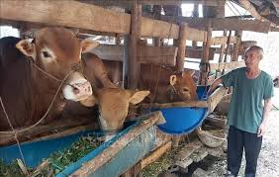
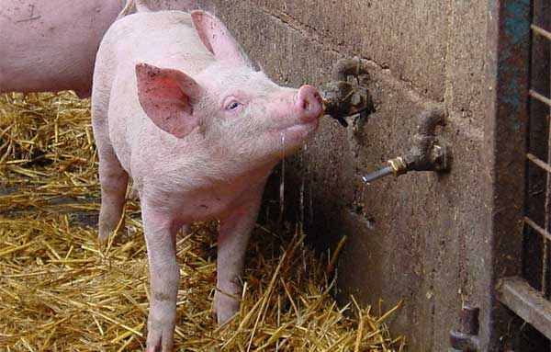
Thức ăn, nước uống trong chăn nuôi như thế nào là đảm bảo vệ sinh?

Slide 8
Thức ăn, nước uống trong chăn nuôi như thế nào là đảm bảo vệ sinh?
Thức ăn, nước uống cho vật nuôi đảm bảo vệ sinh:
+ Đúng chủng loại, đủ khối lượng và hợp vệ sinh
+ Thức ăn bảo quản ở nơi cao ráo, khô, thoáng khí, tránh nắng, mưa và tránh sự xâm hại của côn trùng, chuột bọ. Hằng ngày cần thu dọn thức ăn vương vãi, dư thừa, đồng thời thay nước uống mới.

Slide 9
1.a. Khử khuẩn, vệ sinh chuồng trại
b. Tiêm vaccine phòng bệnh cho gà
2.Giữa phòng và trị bệnh cho gà, em thấy công tác phòng bệnh là quan trọng hơn vì người ta thường có câu phòng bệnh tốt hơn chữa bệnh. Phòng bệnh thì người nuôi sẽ chủ động được. Phòng bệnh thì sẽ đỡ tốn công sức, tiền của và thời gian hơn, nếu để gà mắc bệnh có nhiều loại bệnh rất khó chữa và rất có khả năng không chữa khỏi hoặc để lại di chứng sau này. Nếu ta phòng bệnh tốt cho vật nuôi thì vật nuôi sẽ cho sản phẩm chất lượng cao, số lượng nhiều, ngoài ra chi phí phòng bệnh sẽ thấp hơn chi phí chữa bệnh. Nếu vật nuôi bị bệnh, ta phải dùng thuốc chữa bệnh, ngoài ra nếu quá nặng vật nuôi sẽ chết, gây ảnh hưởng lớn đến kinh tế, ngoài ra bệnh có thể lây lan ra toàn bộ vật nuôi gây thiệt hại rất lớn.

Slide 10
TIẾT 24. BÀI 11. KỸ THUẬT CHĂN NUÔI GÀ THỊT THẢ VƯỜN(TIẾP)
3. Phòng và trị bệnh
- Giữ cho chuồng trại luôn sạch sẽ, khô ráo, thoáng mát
- Tiêm phòng đầy đủ các loại vắc xin
- Đảm bảo cung cấp đủ chất dinh dưỡng
- Khi gà bị bệnh báo cho cán bộ thú ý đến khám và điều trị

Slide 11
TIẾT 24. BÀI 11. KỸ THUẬT CHĂN NUÔI GÀ THỊT THẢ VƯỜN(TIẾP)
2.2. Vệ sinh thức ăn và nước uống trong chăn nuôi
Thức ăn, nước uống cho vật nuôi đảm bảo vệ sinh:
+ Đúng chủng loại, đủ khối lượng và hợp vệ sinh
+ Thức ăn bảo quản ở nơi cao ráo, khô, thoáng khí, tránh nắng, mưa và tránh sự xâm hại của côn trùng, chuột bọ. Hằng ngày cần thu dọn thức ăn vương vãi, dư thừa, đồng thời thay nước uống mới.

Slide 12
LUYỆN TẬP
Câu 1.Em hãy chọn ý đúng nhất trong các câu sau
1. Vệ sinh trong chăn nuôi nhằm mục đích gì
A. Giúp phòng ngừa dịch bệnh, bảo vệ sức khỏe vật nuôi, nâng cao năng suất chăn nuôi và bảo vệ môi trường.
B.Giúp phòng ngừa dịch bệnh
C. Bảo vệ sức khỏe vật nuôi
D. Nâng cao năng suất chăn nuôi và bảo vệ môi trường.
2. Các công việc vệ sinh trong chăn nuôi
A. Vệ sinh chuống và dụng cụ chăn nuôi
B. Vệ sinh thức ăn, nước uống trong chăn nuôi
C Vệ sinh thân thể vật nuôi
D.Quản lí chất thải chăn nuôi, vệ sinh chuống và dụng cụ chăn nuôi, vệ sinh thức ăn, nước uống trong chăn nuôi, vệ sinh thân thể vật nuôi
Câu 2. Nêu nội dung vệ sinh thức ăn và nước uống trong chăn nuôi

Slide 13
LUYỆN TẬP
Câu 1: 1.A; 2.D
Câu 2. Vệ sinh thức ăn và nước uống trong chăn nuôi
Thức ăn, nước uống cho vật nuôi đảm bảo vệ sinh:
+ Đúng chủng loại, đủ khối lượng và hợp vệ sinh
+ Thức ăn bảo quản ở nơi cao ráo, khô, thoáng khí, tránh nắng, mưa và tránh sự xâm hại của côn trùng, chuột bọ. Hằng ngày cần thu dọn thức ăn vương vãi, dư thừa, đồng thời thay nước uống mới.

Slide 14
VẬN DỤNG
Hãy quan sát hoạt động chăn nuôi tai địa phương em, ghi lại những điểm chưa hợp vệ sinh về chuồng trại và dụng cụ và đề xuất biện pháp khắc phục.
Ghi trên giấy A4. Giờ sau nộp GV

